Slide 1
Гении места
Зимнее погружение в Алтай

Slide 2
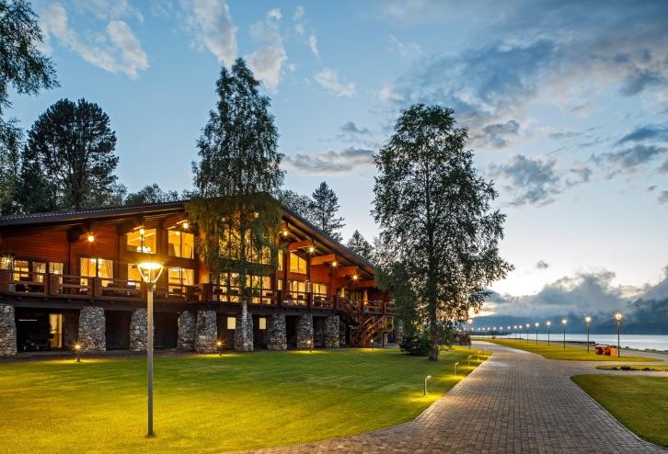
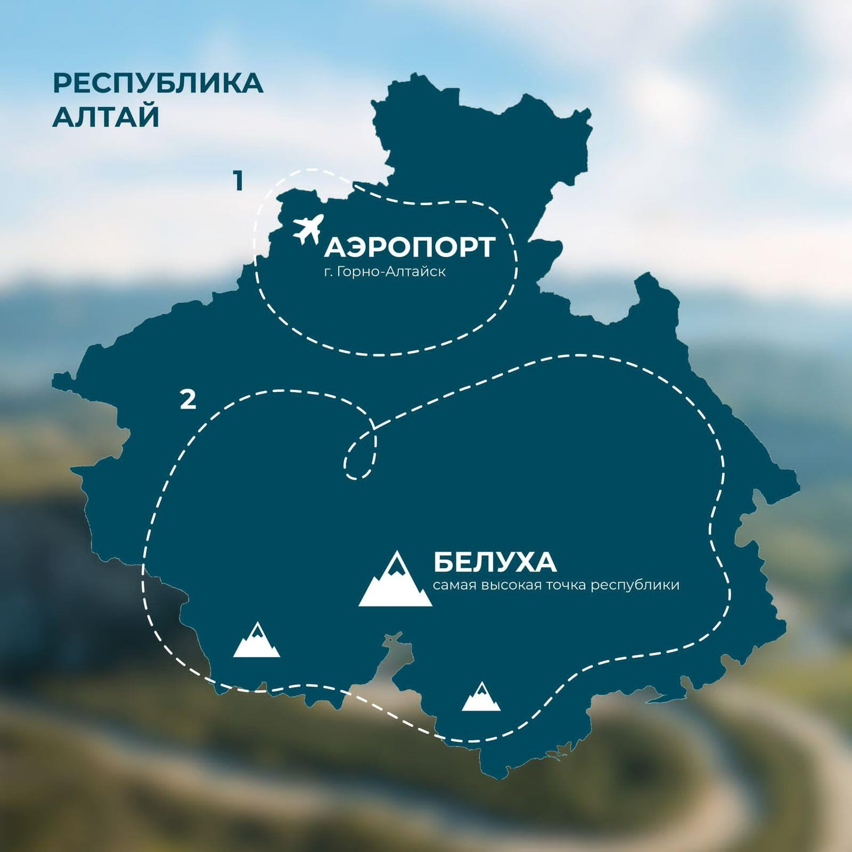
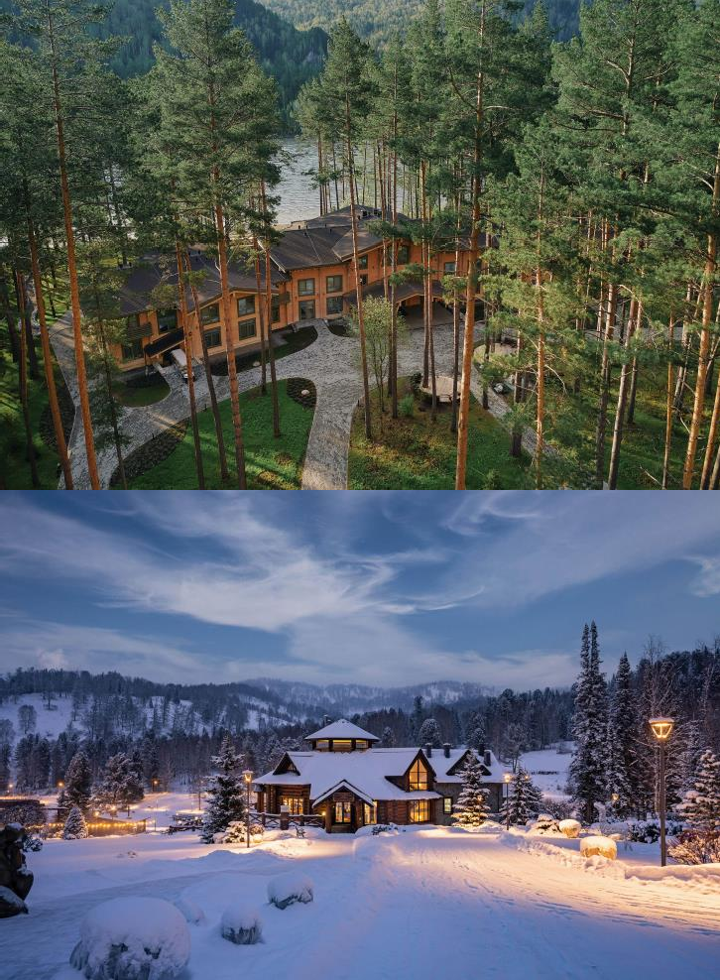
Республика Горный Алтай
Столица — город Горно-Алтайск и единственный город в Республике.
Площадь 92 903 кв. км.
Население – русские, алтайцы, казахи.
Плотность населения 2,37 чел. на кв. км

Slide 3
ЗИМА – сезон с декабря по апрель
Катание на снегоходах, катание на горных лыжах и сноуборде;
Экскурсии, полеты на вертолетах;
Пешие прогулки по лесу, банные церемонии;
Знакомство с национальной культурой
Дегустации и мастер классы

Slide 4
О ТУРЕ
Незабываемые впечатляющие виды зимнего Алтая;
Возможность погрузиться в мир гастрономии во время лекции от бренд-шефа, культуру, традиции и историю региона через общение с археологом, вдохновиться творчеством, мастерством, наполниться энергией и искренней любовью местного художника к Горному Алтаю и его народу;
Проживание в новом современном отеле 5* на берегу реки Катунь в окружении гор, сосен и чистого воздуха.
«Фишки» программы:
Совершите увлекательную снегоходную прогулку по горной местности;
Увезёте с собой свою картину с видами Алтая, созданную под чутким руководством алтайского художника;
Посетите шефс-тэйбл с бренд-шефом одного из лучших ресторанов Алтая;
При желании сможете полюбоваться видами гор с высоты птичьего полета и увидеть священную гору Алтая — Белуха, самую высокую в Сибири (4509 м).

Slide 5
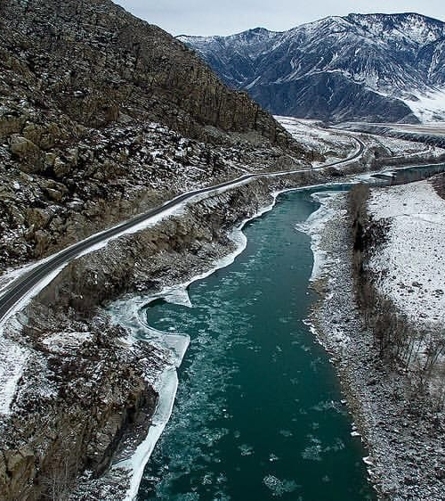
Базовые условия программы
Ноябрь- апрель
Под запрос
6 дней/5 ночей
От 8 человек
Дети от 7 лет
Горно-Алтайск
Микроавтобус Mercedes-Benz Sprinter

Slide 6
РАЗМЕЩЕНИЕ
Размещение в отеле Grand Chalet Altay 5*. Расположен в 40 км от аэропорта на берегу реки Катунь в живописном сосновом лесу на территории природного комплекса «Бирюзовая Катунь»;
2-местное размещение в номере Классик кинг с двуспальной кроватью c видом на реку и балконом;
Завтраки проходят в ресторане отеля;
В стоимость проживания входит посещение Банного & СПА комплекса «Кедр и Пар» с 9:00-12:00

Slide 7
РАЗМЕЩЕНИЕ
Агрокомплекс «Инегень» расположен на берегу реки Катунь в окружении скалистых гор;
Размещение в гостевых домах на 1-линии с панорамными окнами и видом на реку и горы;
Ресторан с русской кухней, где также представлены вегетарианские блюда и блюда алтайской кухни;
К услугам гостей на территории комплекса доступен банный комплекс с камином, купелью, чаном на дровах, где можно воспользоваться услугами банщика и массажиста.

Slide 8
ПИТАНИЕ
Питание в программе организовано в одних из лучших ресторанов Республики Алтай;
Дегустация национальных блюд, приготовленных из свежайших органических продуктов;
Посещение мастер-класса по приготовлению фермерских сыров, дегустация сыров, приготовленных по оригинальным рецептам местных мастеров.

Slide 9
ПИТАНИЕ
Питание в программе организовано в одних из лучших ресторанов Республики Алтай;
Дегустация национальных блюд, приготовленных из свежайших органических продуктов;
Посещение мастер-класса по приготовлению фермерских сыров, дегустация сыров, приготовленных по оригинальным рецептам местных мастеров.

Slide 10
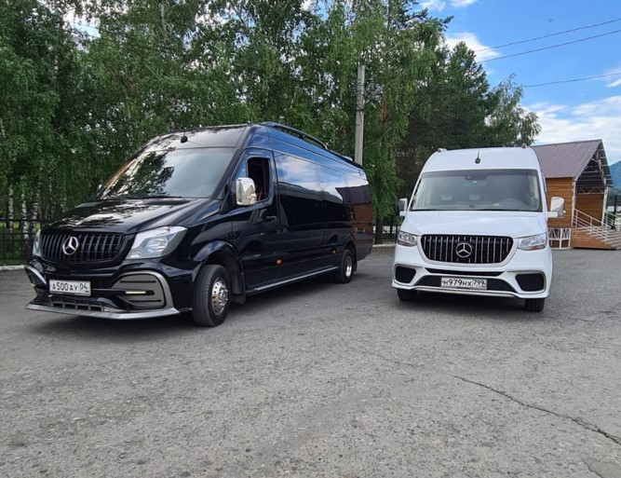
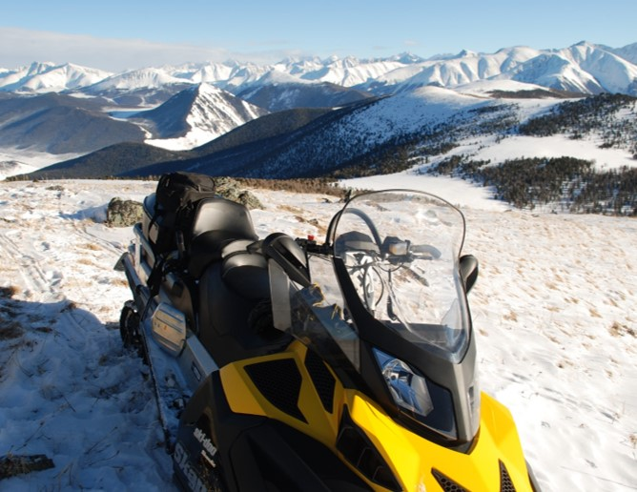
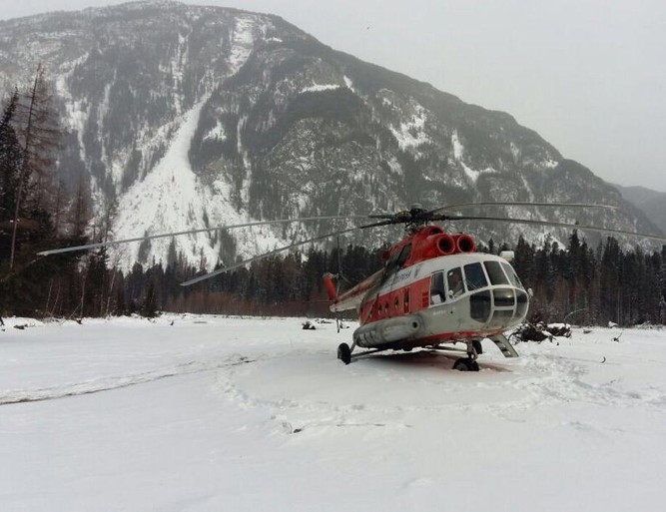
Транспорт
Mercedes-Benz Sprinter, комфортные сидения, безопасное и аккуратное вождение, питьевая вода каждому пассажиру, климат-контроль;
Снегоходы утилитарные BRP/Polaris/Yamaha/Стелс Витязь. Отличная проходимость, обогрев ручек пассажира, шлем для безопасной езды, год выпуска: 2015-2023
Вертолёт МИ8-МТВ. Количество мест: до 19 человек. Экипаж 3-4 человека.

Slide 11
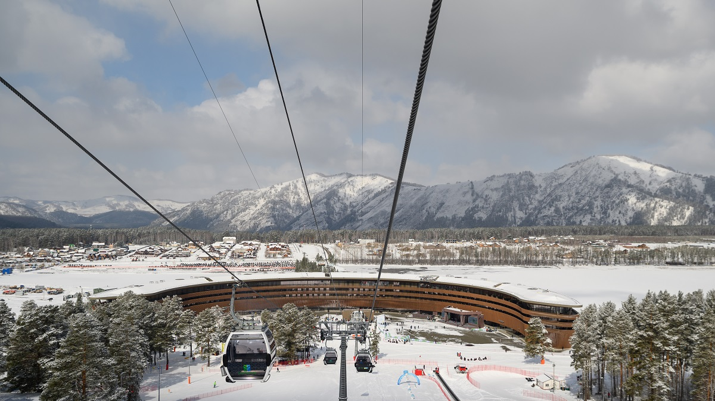
Программа тура
День 1: Знакомство с Алтаем
Прилет в г. Горно-Алтайск;
Трансфер и заселение в отель;
Завтрак в отеле;
Трансфер к ВК «Манжерок»;
Прогулка на канатной дороге с живописными видами на горы и реку Катунь;
Обед в ресторане ВК «Манжерок»;
Возвращение в отель, отдых;
Музыкальная этно-программа с возможностью научиться играть на комусе;
Ужин, отдых.
Доп. Опция: после прилёта возможно организовать посещение Национального музея им. А.В. Анохина в г. Горно-Алтайск.

Slide 12
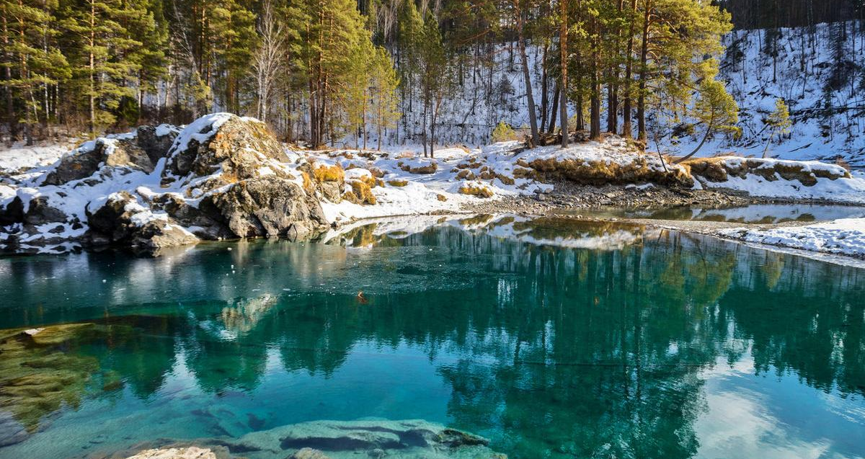
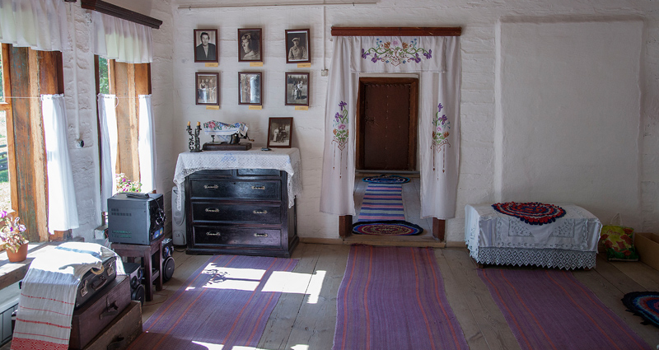
Программа тура
День 2: Голубые озера + усадьба Алтайского художника
Завтрак в отеле;
Трансфер к Голубым озерам. Голубые озера находятся на левом берегу Катуни. Всего озер два или три в зависимости от уровня воды в реке Катунь. Вода в озерах изумительного бирюзового цвета. Они появляются осенью при малом уровне воды в реке Катунь и существуют озерами всю зиму.
Прогулка;
Трансфер в ресторан Чепош Парк, обед;
Трансфер в музей-усадьбу Г. И. Чорос-Гуркина Именно здесь были созданы все наиболее крупные произведения мастера -основоположника изобразительного искусства Горного Алтая. Вы познакомитесь не только с картинами художника, но и историей Республики Алтай.

Slide 13
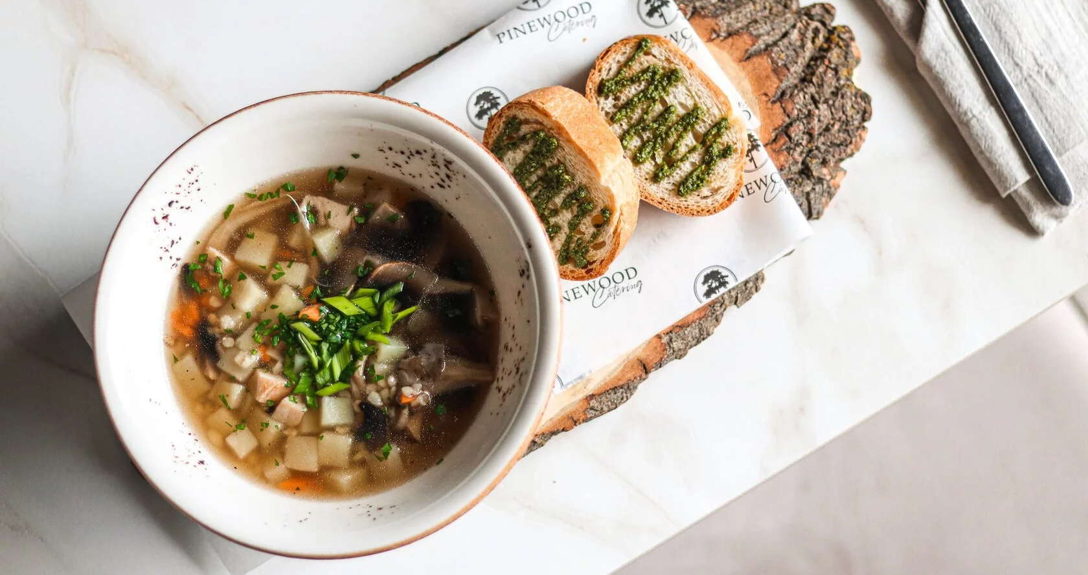
Программа тура
День 2: Парение в «Воспарении»
Переезд из усадьбы художника к банному комплексу «Воспарение»
Программа парения в банном комплексе. «Воспарение» — не просто баня с уникальной архитектурой, это место вдохновения, где оживает душа, человек освобождается от привычных ролей, раскрывая свою природную «данность» . Благодаря чуткому сервису, особой атмосфере, использованию авторская печи живого огня с паром, который мягко и глубоко прогревает тело, вы обретёте ни с чем не сравнимое ощущение и удовольствие.
Трансфер в ресторан Pinewood, ужин;
Трансфер в отель;
Отдых.

Slide 14
Программа тура
День 3: Впечатления. Снегоходы + мастер-класс по живописи
Завтрак в отеле;
Трансфер к началу снегоходного маршрута;
Инструктаж, экипировка;
Снегоходная прогулка по горным долинам в окрестностях г. Синюха, продолжительность 2 часа;
Трансфер в отель, обед в ресторане отеля;
Отдых;
Мастер-класс по живописи с известным художником Алтая Ерболатом Нуримановым. Его работы находятся в частных коллекциях Турции, Голландии, Египта, Монголии, Казахстана и России. Ерболат Нуриманов является автором герба Кош-Агачского района Республики Алтай.
Ужин, отдых.

Slide 15
Программа тура
День 4: Камышлинский водопад + гастрономический мастер-класс.
Завтрак в отеле;
Трансфер, пешая прогулка к Камышлинскому водопаду;
Трансфер в кафе «СенаСтог», где будет проходить гастрономический мк (ок.32 км)
Мастер-класс по приготовлению сыра и созданию своего авторского чай из алтайских трав;
Обед с дегустацией приготовленных сыров;
Трансфер в отель, отдых;
Лекция о «характере» местной кухни Алтая, гастрономический ужин с бренд-шефом в ресторане Grand Chalet Altay 5*.

Slide 16
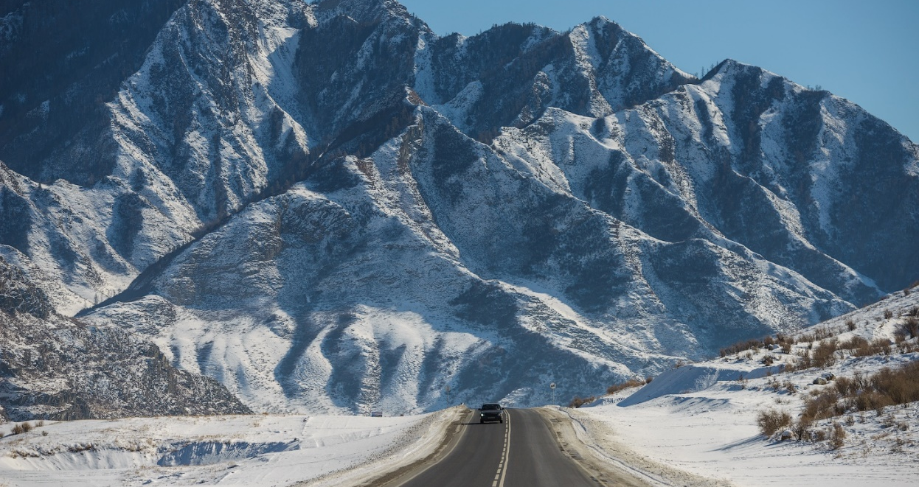
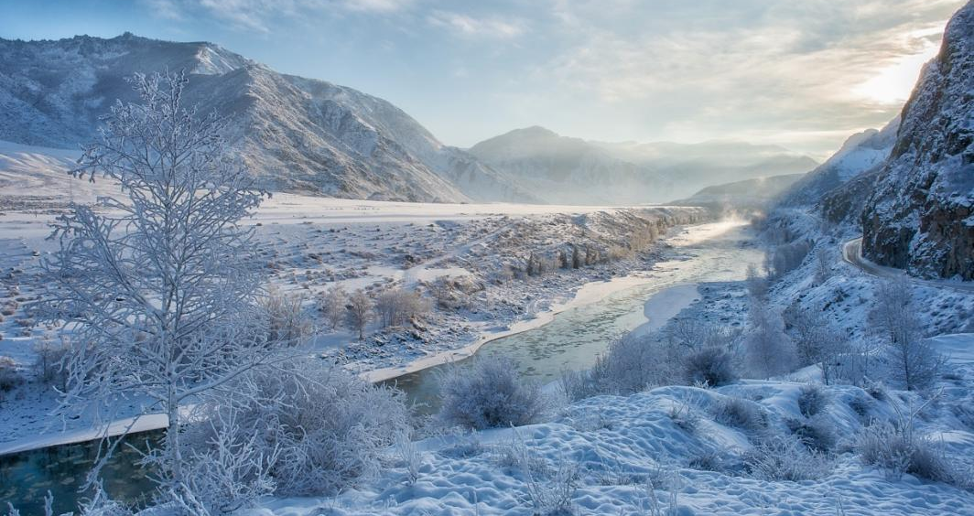
Программа тура
День 5: Чуйский тракт
Завтрак в отеле
Трансфер из отеля в агрокомплекс Инегень (246 км). Автомобильная экскурсия по Чуйскому тракту. Вы проедете через два горных перевала, увидите живописное слияние рек Катунь и Чуя и разнообразные природные ландшафты
Остановки на осмотр достопримечательностей и обед;
Прибытие в агрокомплекс «Инегень», заселение;
Ужин в ресторане агрокомплекс Инегень;
Встреча с археологом, погружение в историю и археологию Алтая.
Баня, отдых.

Slide 17
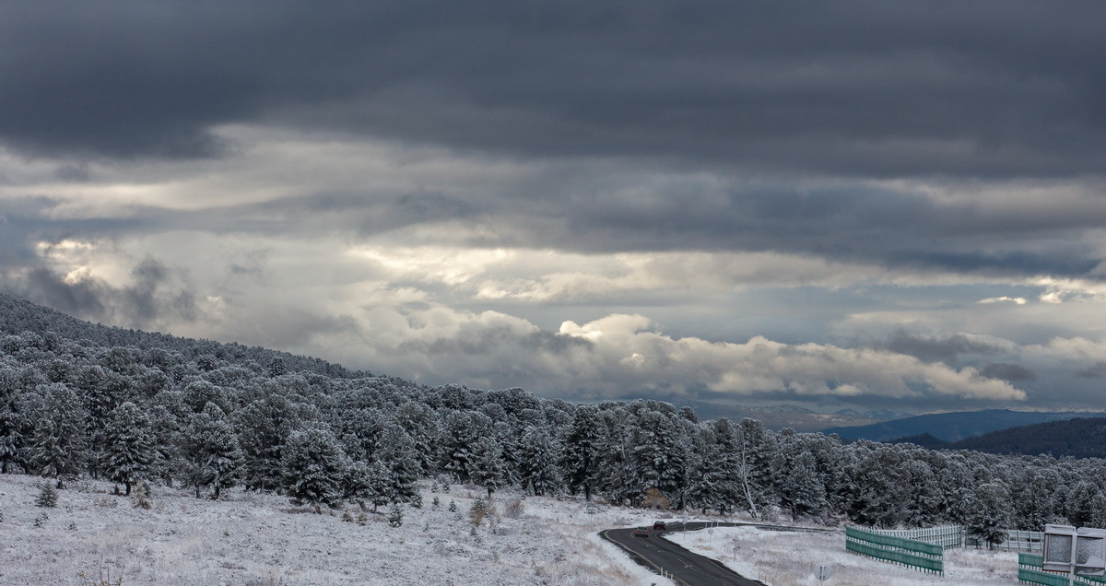
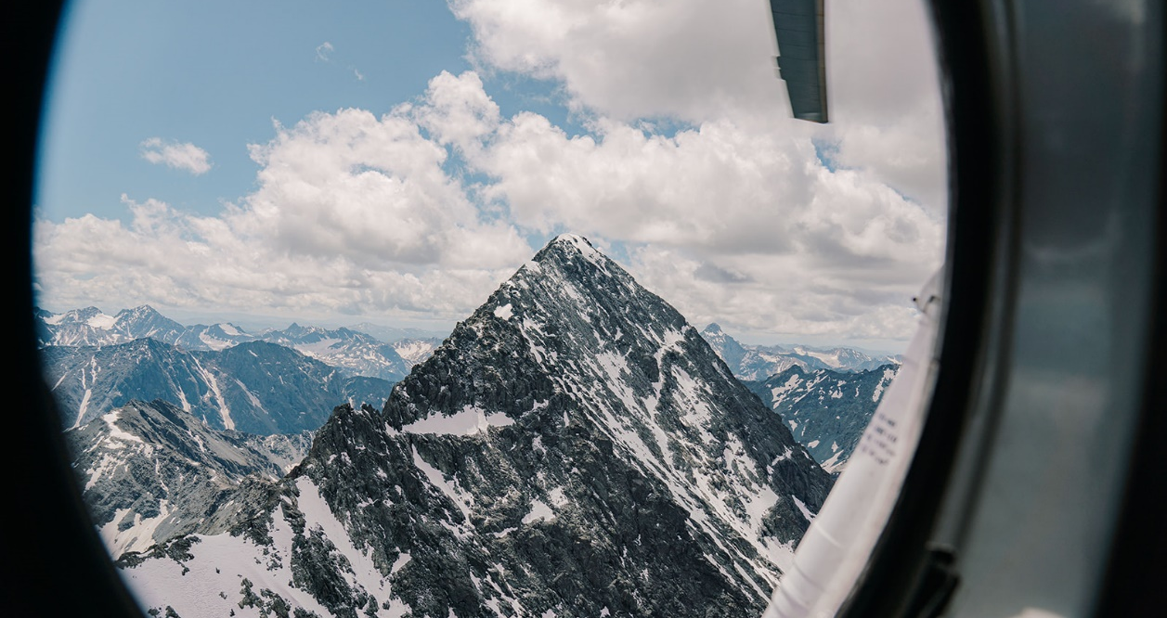
Программа тура
День 6: Чуйский тракт + вылет домой
Завтрак в агрокомплекс Инегень;
Выезд по Чуйскому тракту в аэропорт (278 км). В сопровождении гида по пути вы осмотрите наскальные рисунки Калбак-Таш, заедете на Ильгуменский порог.
Обед в ресторане Лампа
Переезд в аэропорт г. Горно-Алтайск
Вылет в Москву. Рекомендован рейс в 18.20.
Дополнительная опция: по желанию гостей возможно совершить полет к горе Белуха с дальнейшим перелетом в аэропорт.

Slide 18
СТОИМОСТЬ ПРОГРАММЫ
Входит в стоимость
Не входит в стоимость
2-местное размещение по программе;
Питание по программе;
Сопровождение гида;
Трансферы по программе;
Входные билеты на экскурсионные объекты;
Шефс-тейбл от бренд-шефа;
Все мастер-классы по программе;
Посещение бани по программе;
Лекция археолога;
Концерт этнической группы.
Билеты до г. Горно-Алтайска и обратно;
Повышение уровня проживания;
Дополнительное питание;
Алкоголь;
Дополнительные экскурсии;
Сувениры.
СТОИМОСТЬ ТУРА НА ЧЕЛОВЕКА: от 299 000 РУБ. ПРИ ГРУППЕ 8 ЧЕЛОВЕК.

